Slide 1

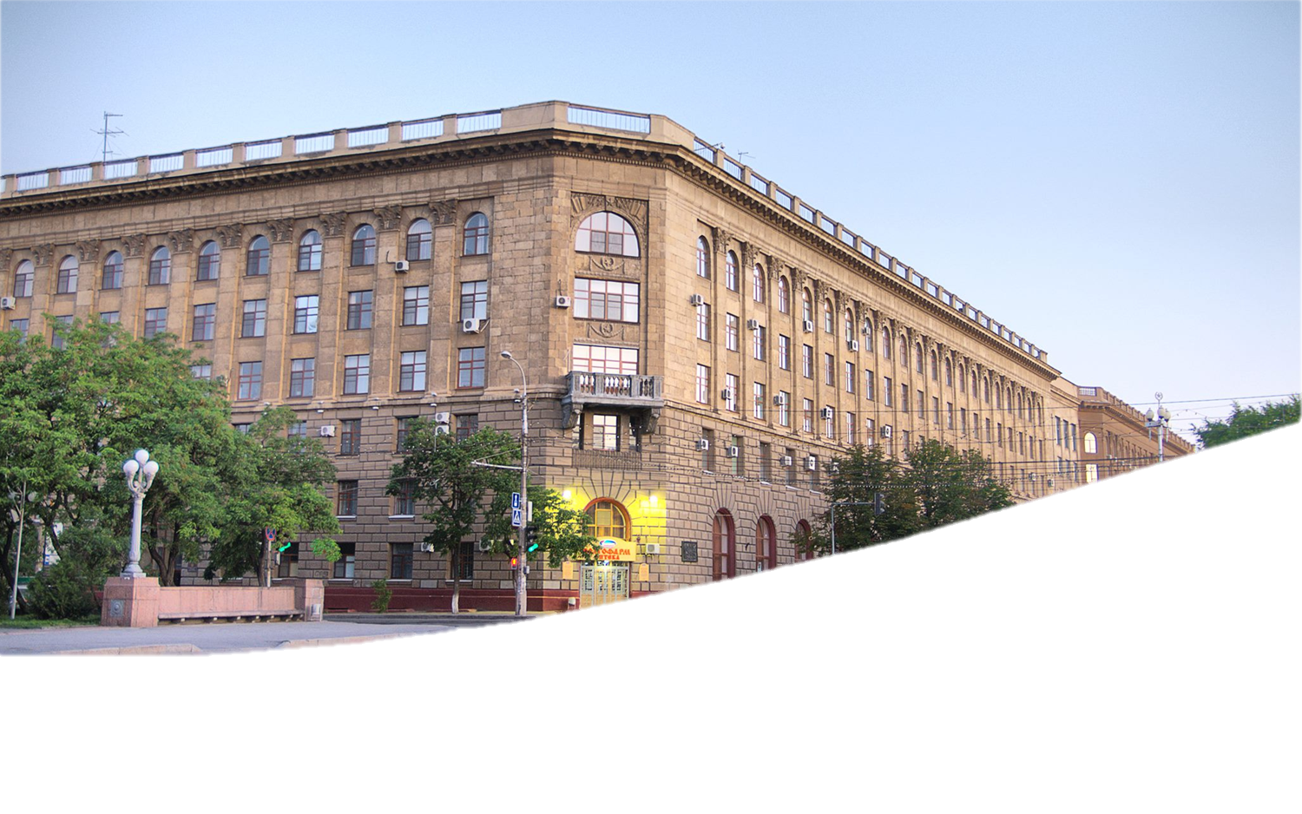







Улыбка каждому!

Slide 2
Актуальность
Низкая мотивированность детей-инвалидов к профилактике и лечению стоматологических заболеваний
Отсутствие мотивации к здоровому образу жизни

Slide 3
Важным разделом профилактической стоматологии является гигиеническое обучение и воспитание (ГОиВ) детей дошкольного и школьного возраста. Особое значение имеет ГОиВ для детей раннего возраста, когда закладываются основы гигиенических знаний, формируются гигиенические навыки и привычки. Чаще всего такие уроки здоровья проводятся в общих образовательных учреждениях, однако не во всех!

Slide 4
По данным проведенных наблюдений и опросам мы видим, что, к сожалению, уроки здоровья на тему гигиены полости рта в городах России проводят недостаточно, однако эффективность таких уроков высока: это повышает уровень знаний о правильной чистке зубов почти в 2 раза.

Slide 5
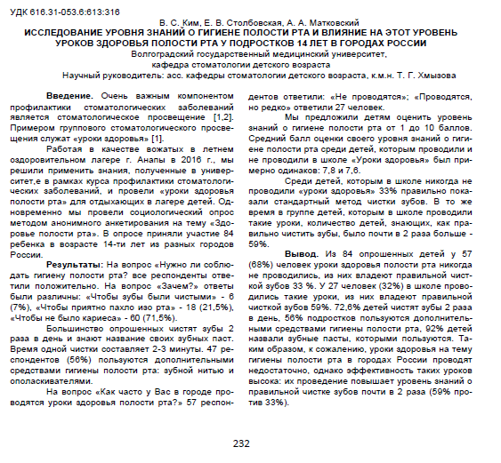
Сборник материалов 75-й конференции ВолгГМУ.pdf
https://www.pmedpharm.ru/news/2017-07-03-01.html

Slide 6
Но еще хуже обстоят дела с "особыми" детьми. Родители и сами особые дети больше времени проводят дома и в социальных учреждениях на реабилитации и других занятиях. При посещении социальных учреждений, нами было предложено проводить уроки здоровья в них. Руководство социальных учреждений, родители и сами дети с радостью согласились участвовать в таких уроках.

Slide 7
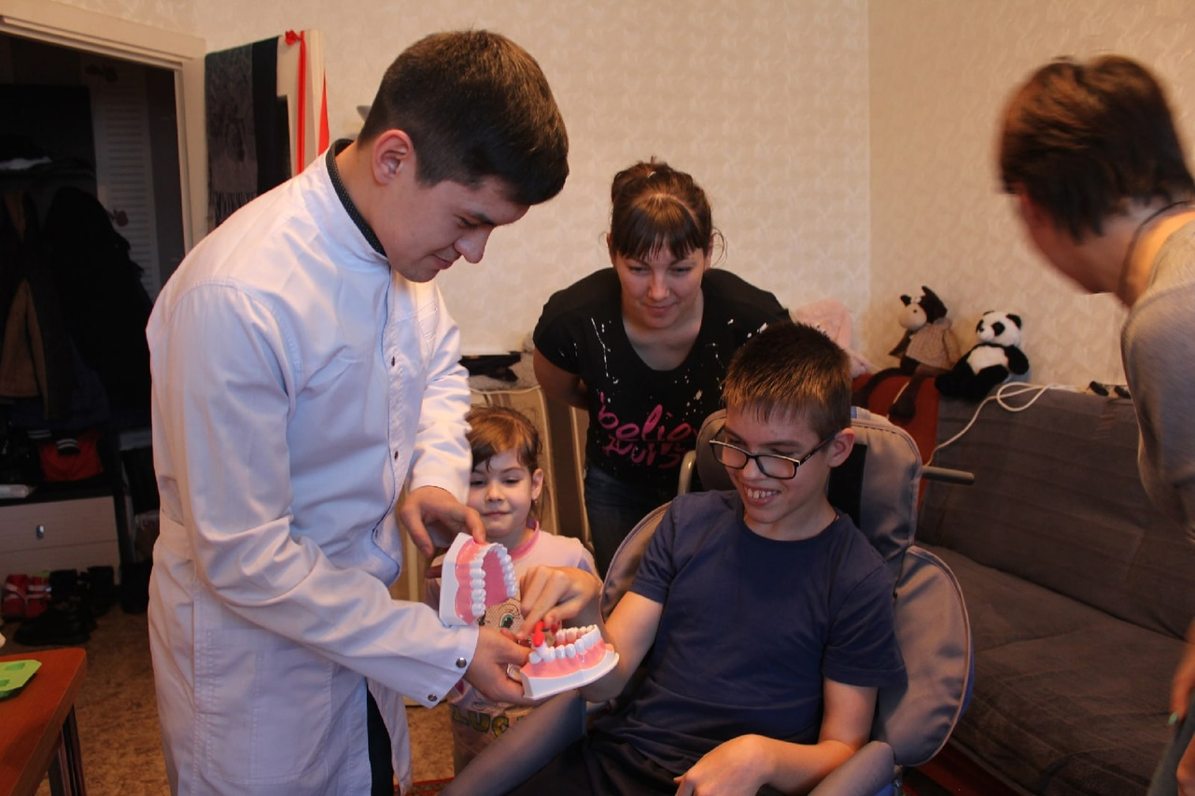

Slide 8
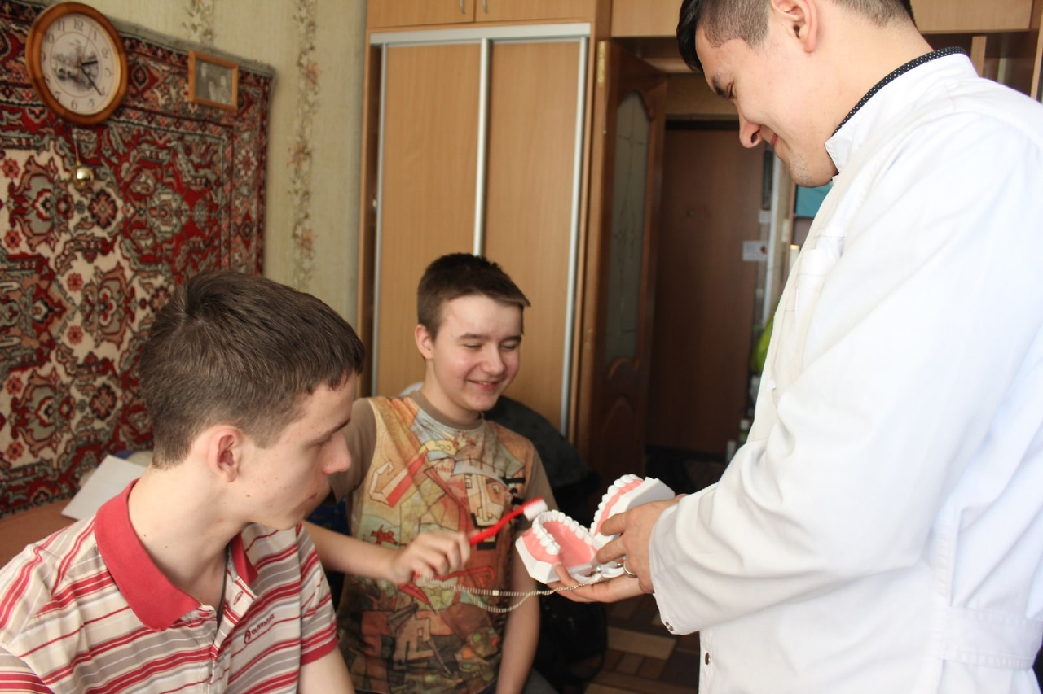

Slide 9
Для развития нашего проекта нам нужно:
- Помощь в подготовке добровольцев из числа студентов и ординаторов стоматологического факультета, материалов для охвата соц учреждений нескольких районов города.
-Для маломобильных детей и их родителей было решено разработать и подготовить специальные уроки здоровья.
-Для детей и их родителей приготовить конкурсы, чтобы у них появились мотивация и навыки ухода за полостью рта.
-Проведение круглых столов для привлечения внимания людей к здоровью полости рта.

Slide 10
-Конкурс между социальными учреждениями для привлечения и мотивации самих учреждений в проведении такого рода мероприятий.
Эссы для студентов после прохождения курсов
- Для родителей детей с ограниченными возможностями будут организованы отдельные уроки по уходу за их детьми.

Slide 11
В ходе проекта планируется привлечение новых спонсоров. В дальнейшем развитии планируется разработка и проведения уроков для других категорий детей и увеличение числа социальных учреждений города и области, которые готовы принять участие в осуществлении нашего проекта.

Slide 12
Выводы
Пути решения этих проблем :
1)Улучшить систему просвещения инвалидизированного населения о правах через органы социальной защиты населения города;
2)Проводить массовые уроки здоровья полости рта в органах социальной защиты населения;
3)Проводить уроки здоровья полости рта в индивидуальном порядке для детей-инвалидов;
4)Организовать систему плановых профилактических осмотров инвалидов на дому;
5) Разработать Приказ об организации оказания стоматологической помощи инвалидам с выраженными нарушениями опорно-двигательного аппарата на территории Волгоградской области.
6) Разработать и внедрить комплексную программу профилактики кариеса зубов для детей-инвалидов разных возрастных групп с учетом их основного заболевания и уровня социальной адаптированности в социальные учреждения города.
7)Мативация особых детей к гигиене полости рта , конкурсами и мероприятиями

Slide 13
СПИСОК ЛИТЕРАТУРЫ
1) Шовкун Н.В., Фомина А.В. Организация стоматологической помощи детям-инвалидам - Сборник статей международной научно-практической конференции 17–18 марта 2016 г, Казанский (приволжский) федеральный университет институт фундаментальной медицины и биологии, кафедра стоматологии и имплантологии, Казань, 2016. С.220.
2)Зобанова И.Н. Стоматологическая помощь в системе комплексной реабилитации и социальной адаптации детей-инвалидов: Диссертация , М. С. 4.
3)Баранов А.А., Намазова-Баранова Л.С., Терлецкая Р.Н, Антонова Е.В. Проблемы детской инвалидности в современной России. Вестник РАМН, 2017;72(4):305-312
4)Ващенко Л.В. и др.Детская инвалидность и инвалидность с детства как медико-социальная проблема//Здоровье ребенка, 2018.№2. С.11
5)Федеральный закон от 24.11.1995 №181-ФЗ «О социальной защите инвалидов в Российской Федерации»(ред. от 30.11.2011, с изм. и доп., вступающими в силу с 01.02.2012). [Электронный ресурс]// КонсультантПлюс [Офиц.сайт.]

Slide 14

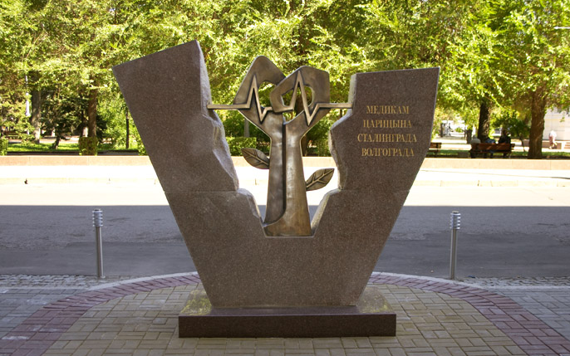
Надеемся на поддержку нашего проекта!

